Slide 1




Notes:
Hiền Trần zalo 0353095025

Slide 2


Slide 3
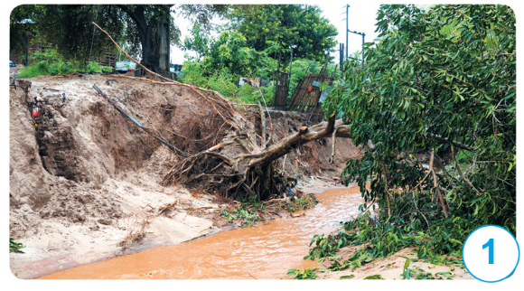
Em hãy cho biết điều gì xảy ra đối với đất và cây khi dòng nước lũ dâng cao và chảy mạnh.

Slide 4




Slide 5





BÀI 1

Slide 6


Slide 7

Hoạt động 1:
Tìm hiểu một số thành phần và vai trò của đất đối với cây trồng

Slide 8
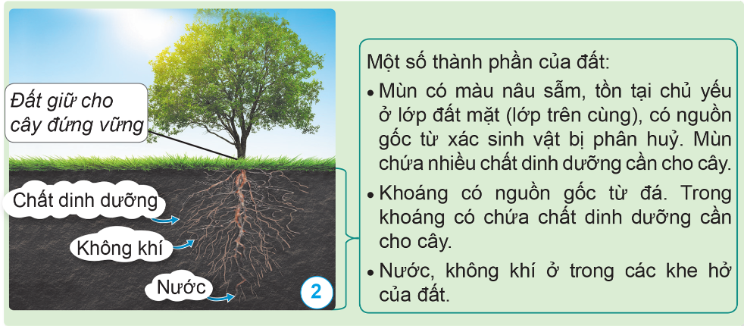
Nêu một số thành phần của đất và vai trò của đất đối với cây trồng.

Slide 9

Đất có vai trò như thế nào đối với cây trồng?
Đất có vai trò cung cấp chất dinh dưỡng, nước, không khí,... cho cây và giữ cho cây đứng vững.

Slide 10
Bài 1 ở VBT: Điền vào ô trống dưới đây về vai trò của đất đối với cây trồng.
Cung cấp không khí
……………………………………………………………………………………………….
Cung cấp chất dinh dưỡng
……………………………………………………………………………………………….
……………………………………………………………………………………………….
……………………………………………………………………………………………….
Vai trò của đất đối với cây trồng
Cung cấp nước
……………………………………………………………………………………………….
Giữ cho cây đứng vững
……………………………………………………………………………………………….
……………………………………………………………………………………………….
……………………………………………………………………………………………….

Slide 11

Hoạt động 2: Quan sát thí nghiệm chứng minh một số thành phần của đất

Slide 12
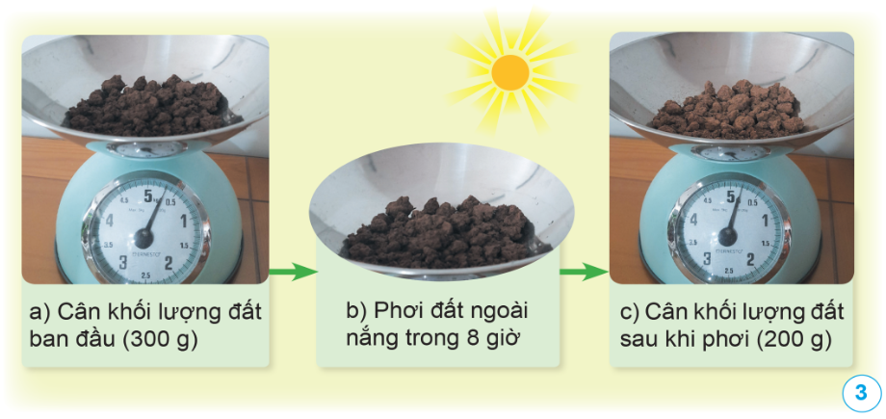
Mô tả thí nghiệm trong hình 3

Slide 13
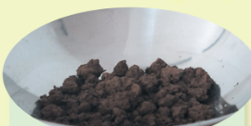
Mô tả: Cân khối lượng nước ban đầu → phơi đất ngoài nắng trong 8 giờ → Cân khối lượng đất sau khi phơi, thấy khối lượng đất giảm đi.

Slide 14

Vì sao sau khi phơi nắng, khối lượng đất lại giảm? Thí nghiệm này chứng minh trong đất có thành phần nào?
Thí nghiệm ở hình 3 chứng minh trong đất có chứa nước. Sau khi phơi nắng, nước trong đất bay hơi, vì vậy, khối lượng đất giảm.

Slide 15
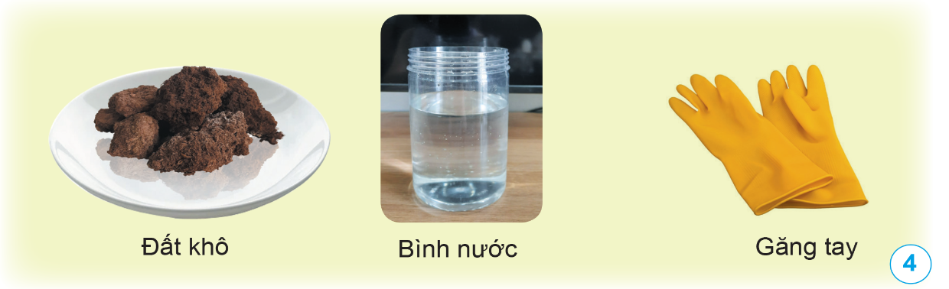
Với mẫu đất và dụng cụ được chuẩn bị như ở hình 4, hãy đề xuất cách làm để chứng minh trong đất có chứa không khí và giải thích.

Slide 16
Thảo luận nhóm và hoàn thành bảng sau:
Cách làm | Hiện tượng xảy ra | Giải thích hiện tượng
Không khí có ở những phần rỗng trong đất. Khi cho đất khô vào nước, nước đã chiếm chỗ của không khí; không khí thoát ra ngoài tạo thành các bong bóng nước.
Đeo găng tay, dìm đất khô vào trong bình nước
Có bóng khí nổi lên

Slide 17

Hoạt động 3: Liên hệ thực tế vai trò của đất đối với cây trồng

Slide 18
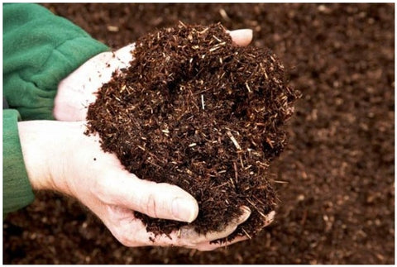
Vì sao trong trồng trọt cần làm cho đất tơi xốp?
Cần làm cho đất tơi xốp để đất có nhiều khe hở, do đó dự trữ được nhiều không khí và nước cung cấp cho cây.

Slide 19


Slide 20










Học tiếp
1
2
3
Notes:
Bấm vào hạt giống để ra câu hỏi. Trả lời xong bấm hạt mầm để quay về. Bấm vào chậu tương ứng để mọc lên cây

Slide 21


1. Chất nào chứa nhiều chất dinh dưỡng cần cho cây
Đáp án: Mùn

Slide 22
2. Điền vào chỗ trống: ………… ở trong các khe hở của đất
Đáp án: nước, không khí

Slide 23
3. Điền vào chỗ trống: Đất có vai trò cung cấp chất dinh dưỡng, nước, không khí,... cho cây và giữ cho cây ………..
Đáp án: đứng vững

Slide 24
Dặn dò: Về nhà tìm hiểu vai trò của cây trồng

Slide 25



